Slide 1
PROYECTO VISUALIZACIÓN 2021-2022
Alejandro Pulido Sánchez

Slide 2
MOTIVACIÓN
01
EJECUCIÓN
02
TABLA DE CONTENIDO
DATOS
03
REFERENCIAS
04
¿Por qué?
Objetivo, función, tono, enfoque, diseño
Fuentes y tratamiento
Paginas de inspiración

Slide 3
Motivación
Curiosidad
Curva de Preston

Slide 4
Objetivo
Relacionar el aumento de renta per cápita en los distintos países del mundo con el aumento de esperanza de vida de los recién nacidos.

Slide 5
FUNCIÓN
TONO
Explicativa, pues intento dar a conocer que en las zonas con mayor renta per cápita suele haber una mayor esperanza de vida (Curva de Preston).
Se le dará un tono totalmente pragmático, ya que nos encontramos en un ámbito totalmente académico.

Slide 6
ENFOQUE
AÑO
SEXO
INFO
Se mostrará el nivel esperanza de vida/nivel económico del país por año.
Se podrá elegir el sexo en el que se basará los datos observados en el gráfico.
Habrá opción de ver los datos de cada punto al clicar encima de este.

Slide 7
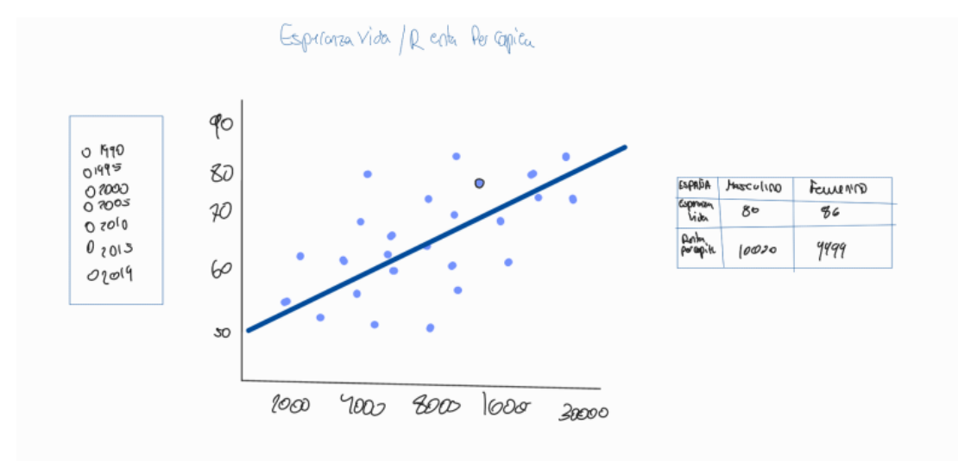
Diseño
Esquema inicial

Slide 8
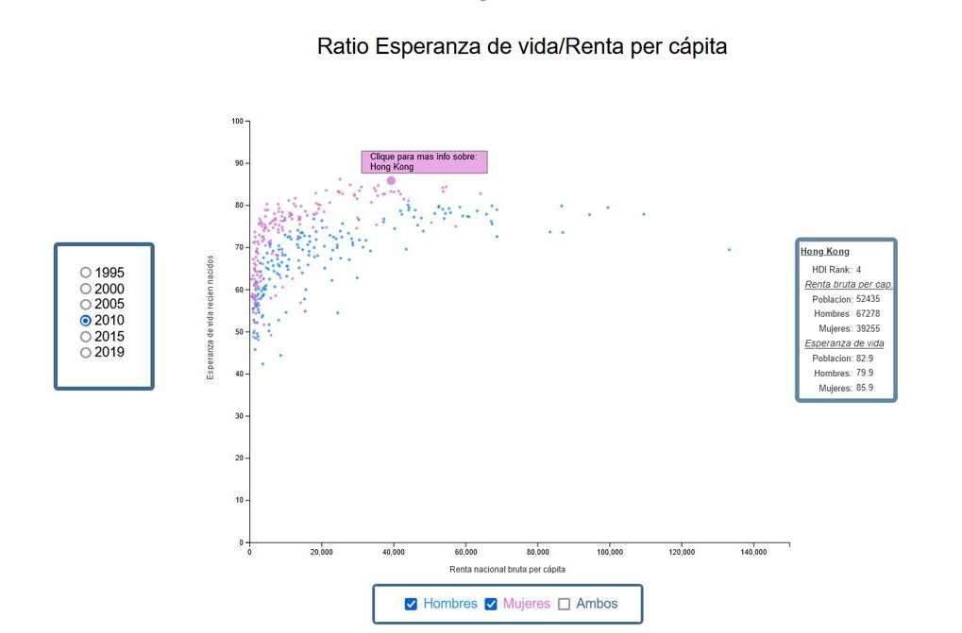
Diseño
Gráfico Implementado

Slide 9
Recta Correlación
Cambiar Sexo
Seria interesante poder visualizar las diferencias en el sexo además de verlas en la tabla de información
No he podido implementar la recta de correlación

Slide 10
INICIO
CAMBIO AÑO
TRANSICIONES
ELEGIR SEXO
TABLA INFO
Aparición de ejes y gráfico
Puntos del gráfico
Puntos del gráfico
Aparición suave de la tabla

Slide 11
Origen de los Datos
Enlace: http://hdr.undp.org/en/dataMid
Life Expectancy at Birth
Life Expectancy at Birth Female
Life Expectancy at Birth Male
Gross National Income per Cápita
Gross National Income per Cápita Female
Gross National Income per Cápita Male

Slide 12
Tratamiento de datos
Filtrar Años
Seleccionar solo los años elegidos
Fusionar Tablas
Juntar las 6 tablas en 1
Descargar tablas
Descargar las 6 tablas mencionadas
Filtrar Paises
Seleccionar los países que tengan todos los datos

Slide 13
Practica Ejemplo
Ejemplo Internet
Referencias
Transiciones
Apuntes Asignatura
https://gitlab.inf.uva.es/DESI/MortalidadMasculinaVsFemenina
https://www.d3-graph-gallery.com/graph/scatter_basic.html
https://www.d3-graph-gallery.com/graph/scatter_animation_start.html
https://aulas.inf.uva.es/course/view.php?id=438

Slide 14
Visualización
PROYECTO
https://desi_21-22.pages.gitlab.inf.uva.es/rentavsesperanzavida
https://gitlab.inf.uva.es/desi_21-22/rentavsesperanzavida

Slide 15
GRACIAS

